Slide 1

简要题意
给定 $m$ 个可重集合，第 $i$ 个的大小为 $n_{i}$。
求它们两两合并后的 $m^{2}$ 个集合的中位数，结果哈希输出。
数据规模：$m≤10000$，$n_{i}≤500$

Slide 2
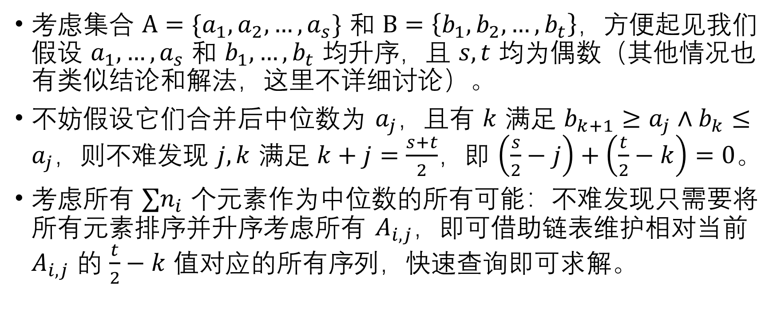
解法简述
考虑集合 $A=\{a_{1},a_{2},…,a_{s}\}$ 和 $B=\left\{b_{1},b_{2},…,b_{t}\right\}$，方便起见我们假设 $a_{1},…,a_{s}$ 和 $b_{1},…,b_{t}$ 均升序，且 $s,t$ 均为偶数（其他情况也有类似结论和解法，这里不详细讨论）。
不妨假设它们合并后中位数为 $a_{j}$，且有 $k$ 满足 $b_{k+1}≥a_{j}∧b_{k}≤a_{j}$，则不难发现 $j,k$ 满足 $k+j=\frac{s+t}{2}$，即 $\left(\frac{s}{2}−j\right)+\left(\frac{t}{2}−k\right)=0$。
考虑所有 $∑n_{i}$ 个元素作为中位数的所有可能：不难发现只需要将所有元素排序并升序考虑所有 $A_{i,j}$，即可借助链表维护相对当前 $A_{i,j}$ 的 $\frac{t}{2}−k$ 值对应的所有序列，快速查询即可求解。

Slide 3
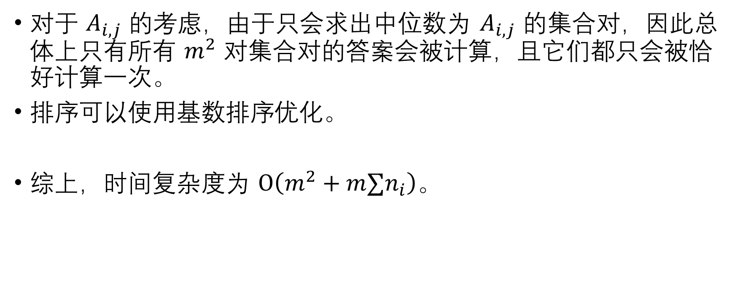
复杂度分析
对于 $A_{i,j}$ 的考虑，由于只会求出中位数为 $A_{i,j}$ 的集合对，因此总体上只有所有 $m^{2}$ 对集合对的答案会被计算，且它们都只会被恰好计算一次。
排序可以使用基数排序优化。
综上，时间复杂度为 $Ο\left(m^{2}+m∑n_{i}\right)$。

